Slide 1

Доля української жінки. Її громадська і суспільна роль. Славетні українки: Маруся Богуславка, Настя Лісовська, Маруся Чурай

Slide 2
Зміст
Українська жінка
Громадська і суспільна роль української жінки
Славетні українки:
Маруся Богуславка
Анастасія Лісовська
Маруся Чурай
Доля української жінки. Сімейний побут

Slide 3
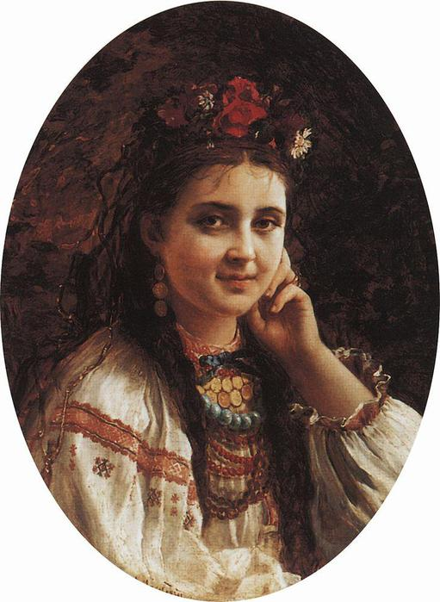
Україну порятує жінка, яка народить нову націю...
Катерина Мотрич

Slide 4
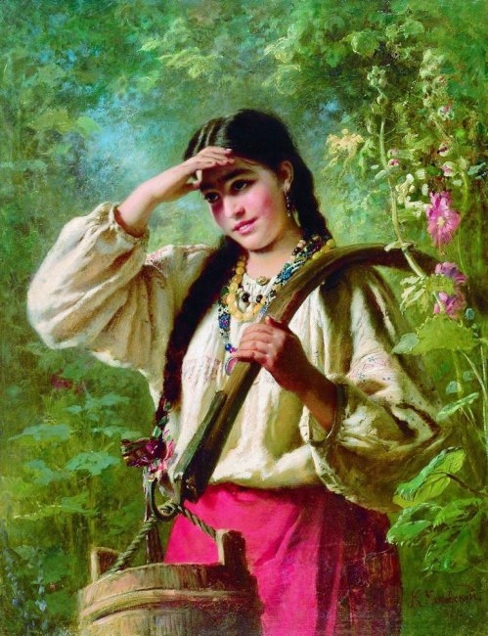
Є у Катерини Мотрич такі слова про особливе призначення жінок у формуванні національної свідомості народу: "Жінка - це вище творіння Бога". В українок же - особлива місія (завдання, покликання): вона може єдина на землі, емансипована (звільнена від залежності, гніту) від зачаття, вона єдина не воювала за рівні права з чоловіком, бо в неї була вища місія: усі століття вона виборювала долю України...

Slide 5
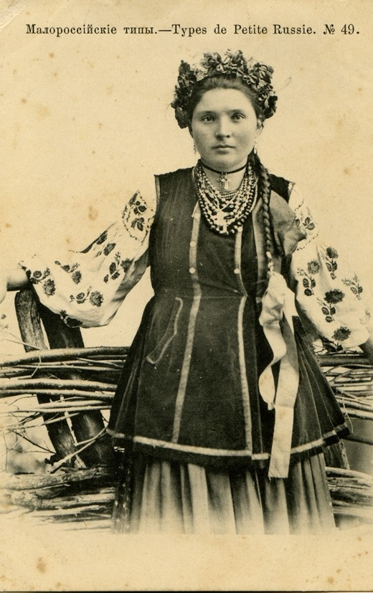
Були часи, коли з півдня українська земля горіла від навальних, грабіжницьких нападів орд Кримського ханства. Серед невільників сотнями й тисячами йшли пов'язані сирицею українські жінки. Їх чекала тяжка виснажлива праця, а наймолодші й найпривабливіші потрапляли до гаремів по всіх тодішніх володіннях султанської Туреччини, Кримського ханства, Єгипту.

Slide 6
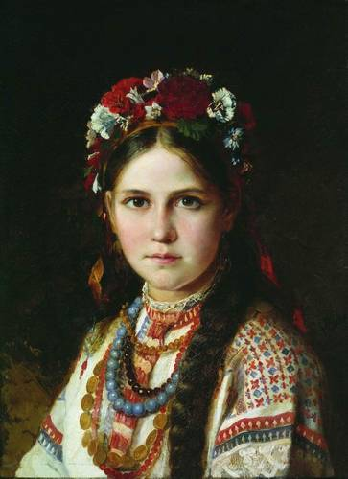
Навіть за цих умов рабського існування українські жінки не втрачали любові до своєї землі, свого народу. Як повідомляють дослідниці О. Апанович та О. Компан, українська бранка будучи проданою в один із гаремів Єгипту, не мала можливості повернутися на рідну землю, але зуміла переконати свого сина Османа виїхати на Україну.

Slide 7
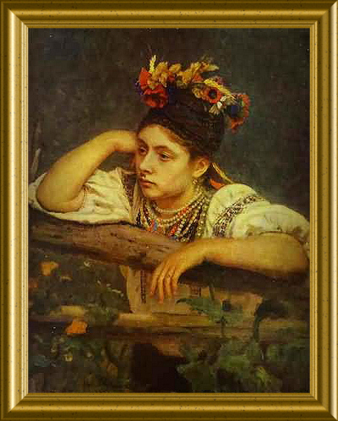
Маруся Богуславка
Частина бранок, маючи в неволі дітей та проживши життя, не могла вже повернутись на Батьківщину, але робила все, щоб допомогти своїй Україні. Такі вчинки знайшли відображення у на­родній творчості, зокрема, в думі "Маруся Богуславка".

Slide 8
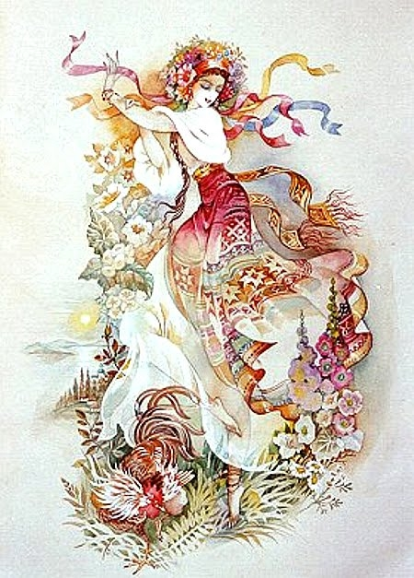
Анастасія Лісовська
Історичні джерела свідчать, що наявність в українській жінці зовнішньої та душевної краси, тонкого розуму та почуття лідерства сприяло тому, що вона навіть у неволі займала високе становище в Османській імперії. Так, українки-невільниці були дружинами турецьких султанів.
Серед них дивовижну долю мала бранка - українка Настя Лісовська (1505-1561 рр.), відома ще під іменем Роксолана.

Slide 9
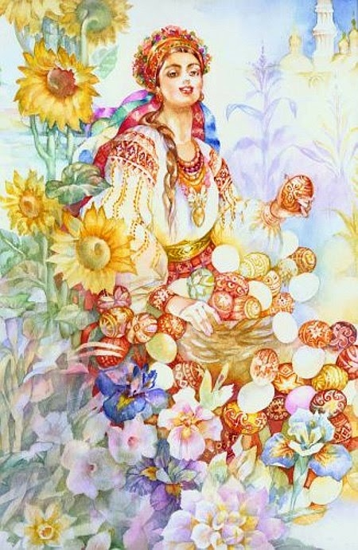
У 1520 році під час нападу татар на прикарпатське місто Рога­тин (тепер Івано-Франківська область) п'ятнадцятирічна дівчина Настя, донька місцевого священика, була захоплена в полон і про­дана в султанський гарем. Вона з рабині-наложниці стала незаба­ром улюбленою дружиною Сулеймана І Пишного - одного з наймо-гутніших, наймудріших султанів Османської імперії. Стамбулові судилося бути столицею аж трьох імперій - Римської, Візантійської і Османської.

Slide 10
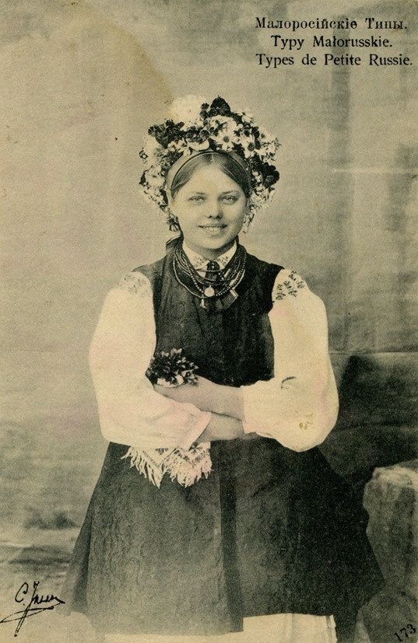
Полонила ж Настя Сулеймана перш за все своїм непересічним розумом, духовним багатством, незалежним характером української дівчини, вмінням дати добру і мудру пораду.
Велика сила кохання зробила так, що всесильний володар світу розпустив свій гарем, повіддавав своїх жінок іншим і не схотів більше нікого знати, окрім Гуррем Роксолани.

Slide 11
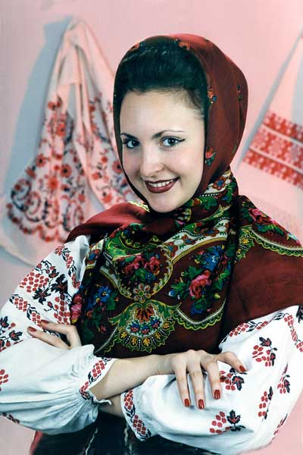
Щоб вижити і вистояти у великому султанському палаці, переповненому інтригами і небезпеками, Роксолані потрібні були й такі риси характеру, як мужність, кмітливість, а коли потрібно, й жорстокість.

Slide 12
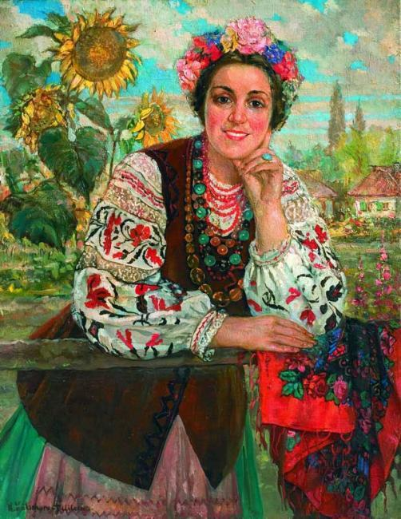
В найтяжчі хвилини життя її підтримувала незгасима пам'ть про рідну Україну. У глибокому патріотизмі Настя також черпала духовні сили. Вона намагалась слугувати рідній землі, використовуючи різні можливості.
Не один раз поспішали гінці з листами від Насті-Роксолани до польського короля із радісною звісткою, що не будуть нападати на Вкраїну ні турки, ні татари.

Slide 13
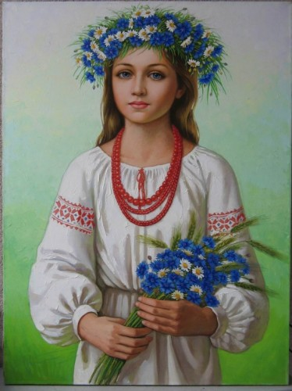
Неподалік від Агія Софії, котра стала вже музеєм, донині стоять збудовані на кошти Роксолани турецькі церкви. Гуррем Рассені збудувала своїм коштом храм-мечеть, притулок для бідних і лікарню.
Одній Роксолані наказав Сулейман побудувати величний мавзолей, наче самому султану. Султанів було 36, але, жодна з безлічі султанських жінок за всю тисячолітню історію імперії не була похована так пишно, як 56-річна жінка - українка.

Slide 14
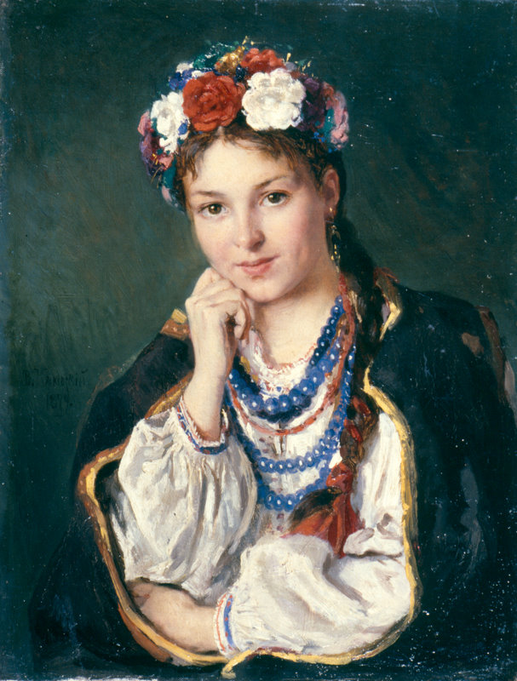
Маруся Чурай
Козацькі часи на Україні сприяли також поетичному, пісенно­му пробудженню українського народу. Вважають, що тільки записа­но українських пісень понад 200 тисяч. Серед їх творців крізь тума­ни часу окреслюються схожі на легенду жіночі постаті. До таких легендарних постатей належить і народна поетеса Маруся Чурай.

Slide 15

Українською Сафо називають Марусю Чурай, бо вважають її автором багатьох народних пісень (понад 200 тисяч), зокрема: "Засвіт встали козаченьки", "Віють вітри, віють буйні", "Ой не ходи, Грицю", "В кінці греблі шумлять верби" та ін.

Slide 16
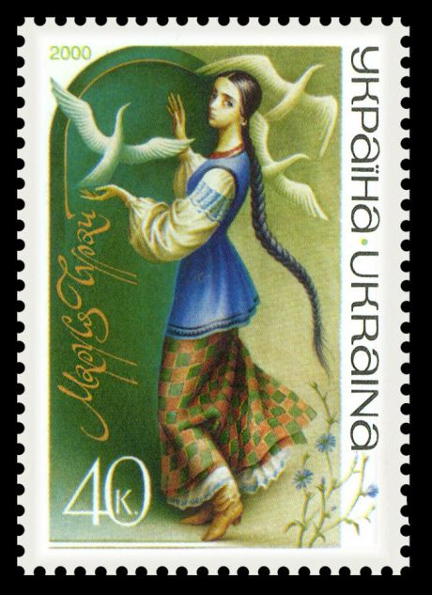
За історичними переказами, народна поетеса і співачка народилась у 1625 р. у Полтаві, в козацькій родині.
Навесні 1648 року почалася визвольна війна українського на­роду проти польської шляхти. Піднявся на боротьбу і Полтавський полк, в якому був і коханий Марусі Грицько Бобренко. Для дівчини розлука з коханим була тяжким ударом. Саме тоді вона склала чудову пісню "Засвіт встали козаченьки".

Slide 17
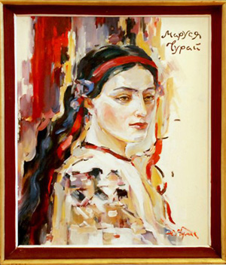
Скориставшись перемир'ям між Україною і Польщею, козаки почали повертатися додому. Маруся нетерпляче чекала Гриця, але він не з'явився. Сумнів закрався в її душу і вилився в нові пісні.

Slide 18
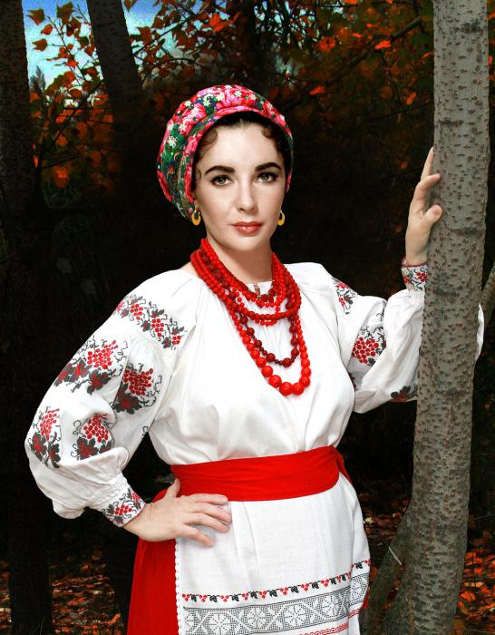
Якось восени приятелька Марусі влаштувала вечорниці. Мару­ся пішла туди мабуть з таємною надією побачити Гриця. Він справді прийшов на вечорниці, та ще й не сам, а з своєю молодою дружиною. Там вони й зустрілися. Саме ця зустріч привела до рішучого зламу в настрої Марусі. Вона сколихнула її палку натуру. Ревнощі, ображене жіноче самолюбство, згадки про нещасливе ко­хання, про нездійснені дівочі мрії - все це завирувало в її душі і породило страшний план помсти.

Slide 19
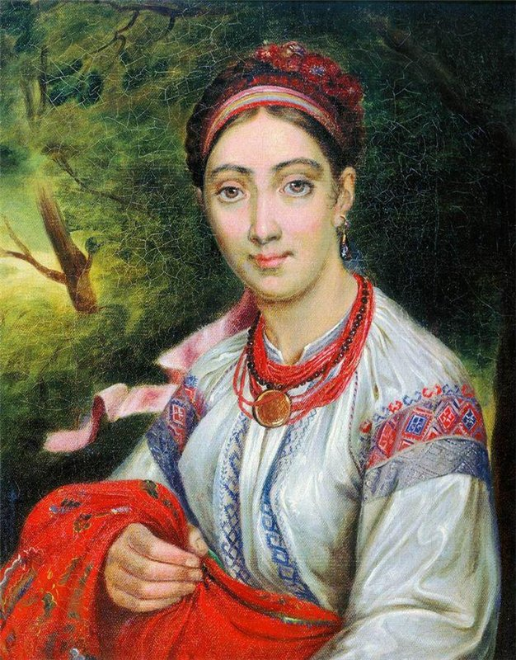
Маруся була сильною, вольовою натурою. Жодним натяком вона не розкрила внутрішнього стану, свого наміру. Зовні вона була чарівною, колишньою веселою Марусею і знову полонила Гриця.

Slide 20
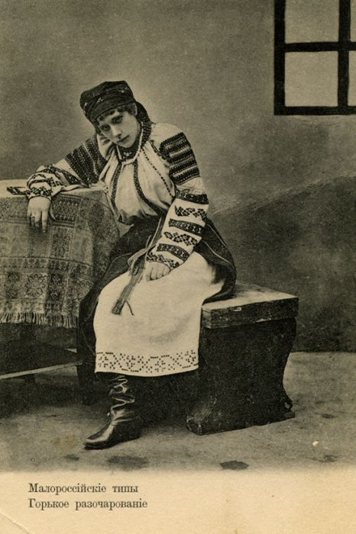
Вражає в цій пісні послідовність, з якою Маруся здійснювала свою помсту. В тексті пісні ми не знаходимо й натяку на каяття або жаль з приводу заподіяного. Це дає підставу вважати, що пісню створено до отруєння. Що саме так, видно з того, що коли померло­го Гриця принесли до церкви, туди прибігла сповнена відчаю Ма­руся. Вона кинулась до труни, цілувала небіжчика і, обливаючись сльозами, розповіла про свій злочин.

Slide 21
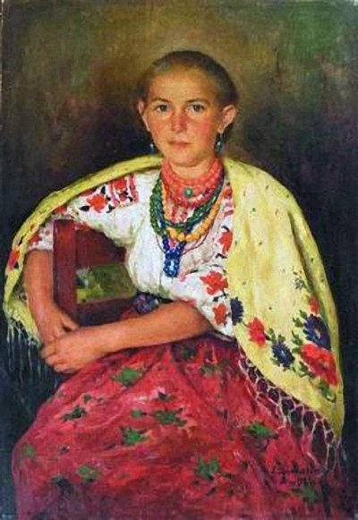
Суд полтавського полку засудив влітку 1652 р. Марусю Чурай до смертної кари. У день страти, вдосвіта, коли на центральному майдані Полтави на помості стояла закута в кайдани Маруся і пи­сар читав смертний вирок, через натовп прорвався на змиленому коні вершник.

Slide 22
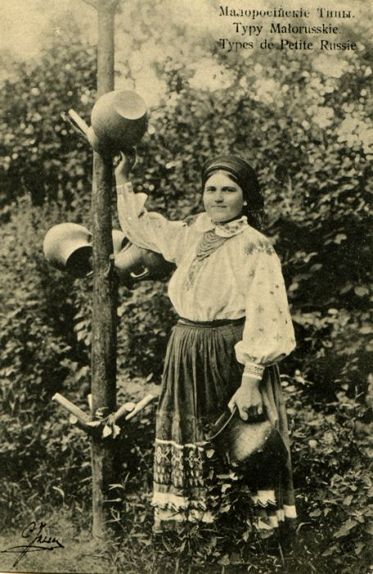
Іменем гетьмана Богдана Хмельницького він припи­нив читання вироку і вручив писарю гетьманський наказ про по­милування Марусі Чурай. Життя було їй даровано в пам'ять герої­чної загибелі батька та за чудові пісні, які вона склала. Маруся не­довго жила на світі після помилування і померла в каятті у квітні 1653 року.

Slide 23
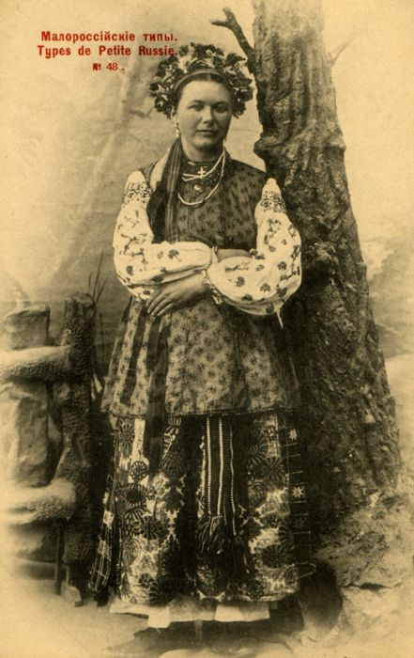
Доля української жінки. Сімейний побут
Підпорядковане становище жінки зумовлювалося особливостями аграрного та раннього індустріального суспільств, у яких насамперед цінувалася здатність до фізичної праці. Сільськогосподарська робота утвердила за кожним членом сім'ї традиційні функції. Чоловік та дорослі сини виконували «чоловічу роботу» — насамперед важку працю в полі. Дружина займалася «жіночою роботою». Однак у жнива жала й молотила нарівні з чоловіком. Діти випасали худобу й доглядали птицю, допомагали в домашній роботі та на городі.

Slide 24
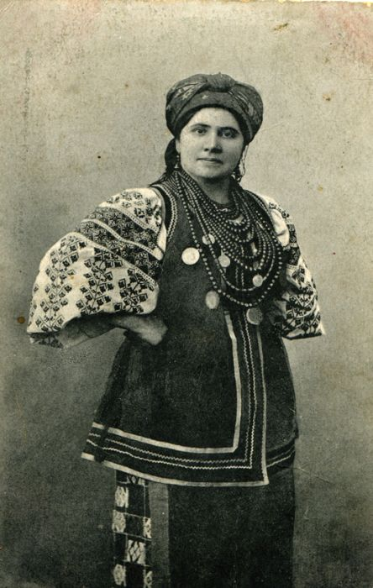
Становище української жінки було нелегким. Разом із тим воно визначалося народною культурою, взаєминами, які встановлювалися між молодими людьми, а потім між чоловіком і дружиною. Одруження в українському селі 1 зазвичай ґрунтувалося на взаємній закоханості. Це, звичайно, впливало на становище жінки в сім'ї. Від підпорядкування її захищало й звичаєве право. Чоловік не мав права розпоряджатися майном і землею, отриманими жінкою як посаг.

Slide 25
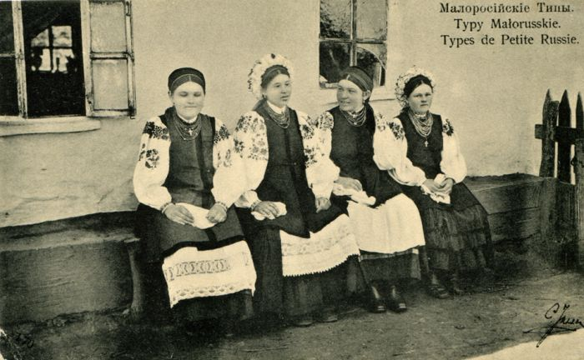
Дякую за увагу!

Slide 26
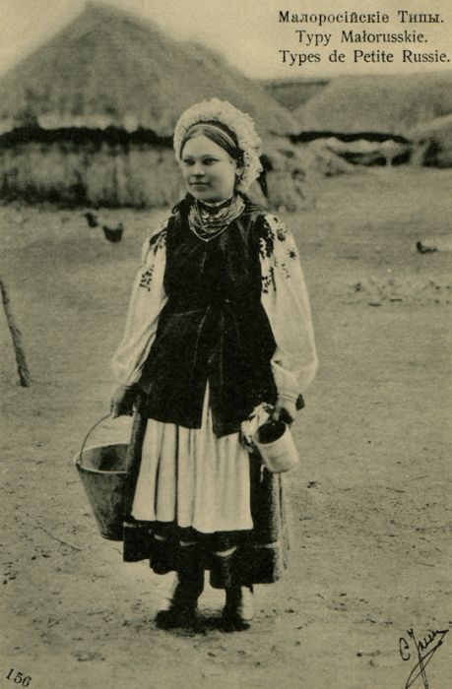
Презентація з історії України на тему: “Доля української жінки. Її громадська і суспільна роль. Славетні українки: Маруся Богуславка, Настя Лісовська, Маруся Чурай” учениці 9-2 групи фінансово-економічного ліцею м. Дніпропетровска
Зайвої Ксенії
2013 рік

